Slide 1
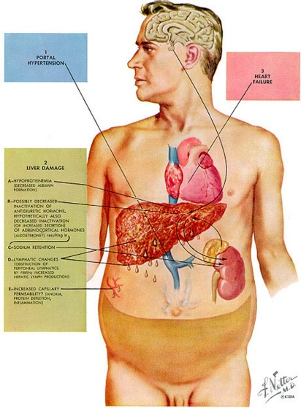
6: Inmunología, Microbiología y Enfermedades infecciosas
Inmunidad innata en cavidad peritoneal
INMUNIDAD INNATA EN LA SALUD Y LA ENFERMEDAD (C063)
Estudio estatus inflamatorio cavidad peritoneal homeostasis e inflamación crónica (Cirrosis hepática, endometriosis)
Descripción de nueva población macrófagos en peritoneo en homeostasis
Macrófagos peritoneales en cirrosis, estado de pre-activación ausencia infección (traslocación de productos bacterianos)
Estatus inflamatorio en cirrosis depende de etiología, siendo mayor ALC que HCV
Moléculas de la vía de MAPK (ERK1/2, p38MAPK y JNK) posibles dianas terapéuticas anti-inflamatorias para enfermedades hepáticas.

Slide 2
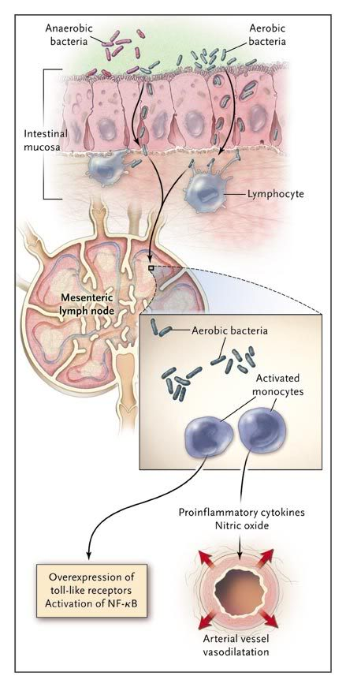
6: Inmunología, Microbiología y Enfermedades infecciosas
Inmunidad innata en cavidad peritoneal
INMUNIDAD INNATA EN LA SALUD Y LA ENFERMEDAD (C063)
Cavidad peritoneal
Foco de sepsis en pacientes inmunocomprometidos
Peritonitis Bacteriana Espontánea
Traslocación bacteriana desde el intestino a la cavidad peritoneal.

Slide 3
6: Inmunología, Microbiología y enfermedades infecciosas
Inmunidad innata en cavidad peritoneal
INMUNIDAD INNATA EN LA SALUD Y LA ENFERMEDAD (C063)
1-. Gastroenterology 137(5):1669-79. (2009). (IF: 12,899; 1/66, Q1).
2. Liver Int. Apr;33 (4):552-60. (2013). (IF: 4.412; 14/74, Q1).
3- Clin. Exp. Immunol. Dec;178(3):525-36. doi: 10.1111/cei.12428 (2014). (IF: 3.278; 60/144, Q2).
4-. Eur. J. Clin. Invest. 41(1):8-15. (2011). (IF: 3,018; 21/155, Q1).
5- BMC Immunol. Aug 6;13 (1):42. (2012). (IF: 2,61; 83/137, Q3).
6- World J Gastroenterol 2015; 21(41): 11522-11541 (IF: 2.787, Q2)
7-. Mol. Immunol. 72: 28–36 (2016). (IF: 3.375, Q2)
8- Histol. Histopathol. 25:831-840 (2010). (IF: 2,502; 111/178, Q3)
9- Ascites in Human Liver Cirrhosis, in “Ascites: Aetiology, Symptoms and Treatment” chapter 1 (Eleanor Figueroa Ed.), Nova Science Publishers Inc., Hauppauge, NY, USA (páginas 1-22). (2016) ISBN: 978-1-63485-479-5
10- Differences in the inflammatory status derived on aetiology in human liver cirrhosis, in “Ascites: Aetiology, Symptoms and Treatment” chapter 2 (Eleanor Figueroa Ed.), Nova Science Publishers Inc., Hauppauge, NY, USA (páginas 1-29). (2016) ISBN: 978-1-63485-479-5
Formación
1 Tesis doctoral mención internacional y Premio extraordinario de doctorado (2014), 3 TGF y 1 TFM

Slide 4
6: Inmunología, Microbiología y enfermedades infecciosas
Inmunidad innata en cavidad peritoneal
INMUNIDAD INNATA EN LA SALUD Y LA ENFERMEDAD (C063)
1- PEJ-2014-A-95803. Caracterización fenotípica y funcional de los macrófagos peritoneales humanos en condiciones de salud y enfermedad. Programa de Ayudas para la promoción de empleo joven e implantación de la garantía juvenil en I+D+I, Dirección General de Investigación Científica y Técnica. Duración, desde: 04/04/2016 - 23/03/2018
2- 11926/PI/09 Fundación Séneca. Estudio de la respuesta inmunitaria basal y activada en ascitis de pacientes con cirrosis descompensada. Patrón de citoquinas y fosforilación de moléculas señalizadoras. Duración, desde: 01/01/2010 hasta: 31/12/2014.

Slide 5
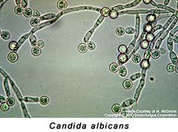
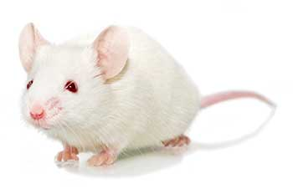
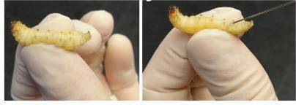
6: Inmunología, Microbiología y Enfermedades infecciosas
Interacción hospedador-patógeno
INMUNIDAD INNATA EN LA SALUD Y LA ENFERMEDAD (C063)
Infección con Candida albicans y C. parapsilosis
Patógeno oportunista responsable de candidasis sistémica en pacientes inmunodeprimidos
Estudio interacción in vitro de cepas mutantes con macrófagos (líneas celulares y cultivos primarios)
Estudio virulencia in vivo en modelo murino y del insecto Galleria mellonela
Inmunización con cepas atenuadas o proteínas purificadas de C. albicans

Slide 6
6: Inmunología, Microbiología y enfermedades infecciosas
Inmunidad innata en homeostasis y situaciones patológicas
INMUNIDAD INNATA EN LA SALUD Y LA ENFERMEDAD (C063)
1. Fungal Genet Biol. 2015, 85:45-57. (IF: 2,587 Q2)
2. PLoS One. 2014 Jun 12;9(6):e99113. (IF: 3,534 Q1)
3. FEMS Yeast Res. 2011 Aug;11(5):389-97 (IF: 2,4 Q2)
4. Int Microbiol. 2013 Dec;16(4):217-25. (IF: 1.34 Q3)
5. Glycobiology. 2011 Jun;21(6):796-805. (IF:3,58 Q1)
6. Yeast. 2010 Feb;27(2):77-87. (IF:1,62 Q3)
Formación
2 Tesis doctorales, 1 TGF, 2 TFM y 2 tesinas de licenciatura
Solicitud de patente titulada “Mutante de Candida albicans y uso en terapia contra candidiasis” presentada en la OEPM (Oficina Española de Patentes y Marcas) el 3 de marzo de 2016, con el número: P201630250

Slide 7
6: Inmunología, Microbiología y enfermedades infecciosas
Interacción hospedador-patógeno
INMUNIDAD INNATA EN LA SALUD Y LA ENFERMEDAD (C063)
PI12/01797 Instituto de Salud Carlos III. Nuevas estrategias para el desarrollo de imunización activa en la prevención de infecciones sistémicas por Candida albicans utilizando modelos murinos. Duración, desde 01/01/2012 hasta 31/12/2015.

Slide 8
6: Inmunología, Microbiología y Enfermedades infecciosas
Acividad biológica de nuevos fármacos
INMUNIDAD INNATA EN LA SALUD Y LA ENFERMEDAD (C063)
Estudiar la actividad biológica de fármacos de nueva síntesis
Antibacteriana
Antifúngica
Antitumoral
Anti-inflamatoria
Estudio interacción in vitro con líneas celulares y cultivos primarios
Estudio in vivo en modelo murino de endometriosis

Slide 9
6: Inmunología, Microbiología y enfermedades infecciosas
Acividad biológica de nuevos fármacos
INMUNIDAD INNATA EN LA SALUD Y LA ENFERMEDAD (C063)
1- First synthesis and biological evaluation of 4-amino-2-aryl-6,9-dichlorobenzo[g] pteridines as inhibitors of TNF-alfa and IL-6. Eur J Med Chem. May 24;66C:269-275. (2013). (IF: 3.432; 13/58, Q1).
2- Quinoxalines potential to target pathologies. Curr Med Chem. 22(26):3075-3108 (2016) (IF: 3.432; 10/59, Q1).
3- Synthesis and biological evaluation of 4-alkoxy-6,9-dichloro[1,2,4 ] triazolo[4,3-a]quinoxalines as inhibitors of TNF-α and IL-6. Eur J Med Chem. Aug;54:87-94. (2012) (IF: 3.432; 13/58, Q1).
Contrato: Universidad de Murcia y Empresa Villapharma Research S.L. Diseño, desarrollo, síntesis y evaluación de la actividad biológica de nuevos potenciales fármacos en el campo de la oncología y la inflamación. Duración, desde 14/5/2010 hasta 14/5/2012.

Slide 10
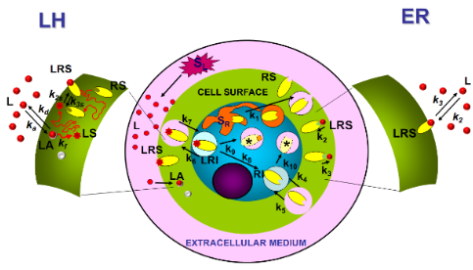
6: Inmunología, Microbiología y Enfermedades infecciosas
Desarrollo de modelos matemáticos
INMUNIDAD INNATA EN LA SALUD Y LA ENFERMEDAD (C063)
Predicción de interacción ligando-receptor células Sistema inmunitario
1. PlosOne, 6 (7):1-12 (2011). (IF: 4,092, Q1).
2. J Math. Biol. Sep;69(3):553-82. (2014). (IF: 2.388 Q1).
3. Eur J Med Chem. May 24;66C:269-275. (2013). (IF: 3.432; 13/58, Q1).
Otras líneas
PLoS One. 2014 Sep 16;9(9):e107054. (IF: 3.534 , Q1)
Glycobiology. 2011 Jun;21(6):757-70. (IF: 3.929 , Q1)
Exp Cell Res. 2015 Feb 1;331(1):11-20 (IF: , Q2)
J Cell Biochem. 2012. Apr;113(4):1416-25. (IF:3,368 , Q2).
Clin Nutr. 2016 Jan 29. pii: S0261-5614(16)00036-4.
PLoS One. 2013;8(2):e56928. doi: 10.1371/journal.pone.0056928.
Biochem Pharmacol. 2010 Oct 1;80(7):1042-9. doi: 10.1016/j.bcp.2010.06.011.

